Slide 1
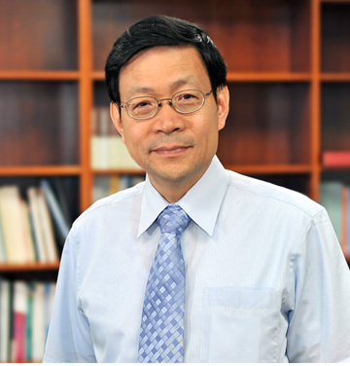
中央研究副院長 劉扶東院士 Prof.Fu-Tong Liu,MD,PhD, Distinguished Research Fellow and Director / Vice President, Academia Sinica
106學年第一學期《大師傳習》講座
2017 《Meet the Master Series 8》
抱持一顆好奇心去探索未知，
而且堅持下去，永不放棄！
Date: 20th Dec, 2017
時間 Time | 講題 Topics | 地點 Venue
14:10-15:20 | 專題演講(全英) 題目：「The Challenge and Promise of Glycoscience」 | 第二教學研討室
15:30-16:10 | 《座談一》醫療志業體 | 花慈協力樓三樓CEO office
16:20-18:00 | 《座談二》慈大師生 | 勤耕樓E704教室
※ 敬邀全校師生踴躍參加
※本研習活動，認列為教師教學評鑑『教學專業成長活動』2小時(申請中)。
※報名網址：https://goo.gl/forms/4HfWzy5CRVCOyFPk1
主辦單位：醫學院、教師發展暨教學資源中心

